Slide 1
Unit Test Vue.js with Karma & Mocha
by WANZARGEN

Slide 2
Settings & Execution

Slide 3
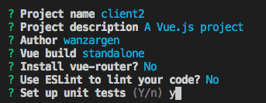

Vue CLI를 이용한 세팅
Notes:
cross-env BABEL_ENV=test karma start test/unit/karma.conf.js --single-run

Slide 4
Vue CLI를 이용한 세팅
Notes:
cross-env BABEL_ENV=test karma start test/unit/karma.conf.js --single-run

Slide 5
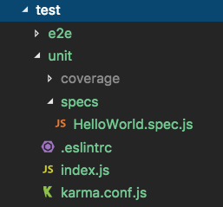
Test folder structure

Slide 6
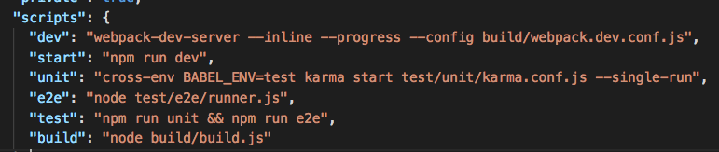

Run unit test
package.json

Slide 7
Run unit test
package.json
Notes:
Cross-env: Run scripts that set and use environment variables across platforms
여러 플랫폼에서 환경 변수를 설정하고 사용하는 스크립트 실행

Slide 8
.babelrc
{
"presets": [
[ "env",
{
"modules": false,
"targets": {
"browsers": ["> 1%", "last 2 versions", "not ie <= 8"]
}
}
],
"stage-2"
],
"plugins": ["transform-vue-jsx", "transform-runtime"],
"env": {
"test": {
"presets": ["env", "stage-2"],
"plugins": ["transform-vue-jsx", "istanbul"]
}
}
}
Notes:
Babel: javascript compiler
Babel is a toolchain that is mainly used to convert ECMAScript 2015+(ES6) code into a backwards compatible version of JavaScript in current and older browsers or environments.
abel은 주로 ECMAScript 2015+(ES6) 코드를 현재 또는 이전 브라우저 또는 환경에서 JavaScript의 하위 호환성 버전으로 변환하는 데 사용되는 툴체인입니다.
// Babel Input: ES2015 arrow function
[1, 2, 3].map((n) => n + 1);
// Babel Output: ES5 equivalent
[1, 2, 3].map(function(n) { return n + 1; });

Slide 9
karma.conf.js
config.set({
browsers: ['PhantomJS'],
frameworks: ['mocha', 'sinon-chai', 'phantomjs-shim'],
reporters: ['spec', 'coverage'],
files: ['./index.js'],
preprocessors: {
'./index.js': ['webpack', 'sourcemap']
}
webpack: webpackConfig,// NODE_ENV: '"testing"' webpackMiddleware: {
noInfo: true
},
coverageReporter: {
dir: './coverage',
reporters: [
{ type: 'lcov', subdir: '.' },
{ type: 'text-summary' }
]
}
})
Notes:
https://karma-runner.github.io/3.0/config/configuration-file.html
시작 후 Karma는 플러그인과 구성 파일을 로드 한 다음, 연결을 수신하는 로컬 웹 서버를 시작합니다.
플러그인을 로드하는 과정에서 테스트 reporter는 '브라우저'이벤트에 등록하여 테스트 결과를 준비합니다.
--single-run : Run the test when browsers captured and exit.

Slide 10
karma.conf.js
config.set({
browsers: ['PhantomJS'],
frameworks: ['mocha', 'sinon-chai', 'phantomjs-shim'],
reporters: ['spec', 'coverage'],
files: ['./index.js'],
preprocessors: {
'./index.js': ['webpack', 'sourcemap']
}
webpack: webpackConfig,// NODE_ENV: '"testing"' webpackMiddleware: {
noInfo: true
},
coverageReporter: {
dir: './coverage',
reporters: [
{ type: 'lcov', subdir: '.' },
{ type: 'text-summary' }
]
}
})
Notes:
Mocha allows you to use any assertion library you wish.
https://mochajs.org/
<assertion>
Sinon–Chai provides a set of custom assertions for using the Sinon.JS spy, stub, and mocking framework with the Chai assertion library. You get all the benefits of Chai with all the powerful tools of Sinon.JS.
PhantomJS: (팬텀JS)는 웹 페이지 상호작용을 자동화하기 위해 사용되는 헤드리스 브라우저이다. PhantomJS는 자동화된 탐색, 스크린샷, 사용자 동작, 어서션을 가능케 하므로 지속적 통합 환경과 같은 헤드리스 시스템 내에서 브라우저 기반 유닛 테스트를 수행하기 위한 도구로 이용이 가능하다.
A shim is a small piece of software that fits between to layers of software that communicate with each other. Typically used to adapt one interface to another. One example would be in client side JS programs to normalize the different browsers API differences so you write to one interface and let the shim handle the differences for each browser. 심은 서로 통신하는 소프트웨어 계층에 적합한 작은 소프트웨어입니다. 일반적으로 한 인터페이스를 다른 인터페이스에 적용하는 데 사용됩니다. 클라이언트 측 JS 프로그램에서 다른 브라우저 API 차이를 표준화하여 한 인터페이스에 쓰고 심이 각 브라우저의 차이점을 처리하게하는 한 가지 예가 있습니다.

Slide 11
karma.conf.js
config.set({
browsers: ['PhantomJS'],
frameworks: ['mocha', 'sinon-chai', 'phantomjs-shim'],
reporters: ['spec', 'coverage'],
files: ['./index.js'],
preprocessors: {
'./index.js': ['webpack', 'sourcemap']
}
webpack: webpackConfig,// NODE_ENV: '"testing"' webpackMiddleware: {
noInfo: true
},
coverageReporter: {
dir: './coverage',
reporters: [
{ type: 'lcov', subdir: '.' },
{ type: 'text-summary' }
]
}
})
Notes:
karma-spec-reporter: Test reporter, that prints detailed results to console (similar to mocha's spec reporter).
Coverage: it works together with the coverage pre-processor to generate an HTML Coverage report of your Javascript files. Note: you need to install the plugin to use this guy.
커버리지는 커버리지 프리 프로세서와 함께 작동하여 자바 스크립트 파일의 HTML 커버리지 보고서를 생성합니다. 참고 :이 사람을 사용하려면 플러그인을 설치해야합니다.
karma-coverage는 테스트 커버리지를 측정할 수 있는 Karma 플러그인이다. karma-coverage는 자바스크립트 코드 커버리지 도구인 Istanbul을 기반으로 테스트 커버리지를 측정한다.

Slide 12
karma.conf.js
config.set({
browsers: ['PhantomJS'],
frameworks: ['mocha', 'sinon-chai', 'phantomjs-shim'],
reporters: ['spec', 'coverage'],
files: ['./index.js'],
preprocessors: {
'./index.js': ['webpack', 'sourcemap']
}
webpack: webpackConfig,// NODE_ENV: '"testing"' webpackMiddleware: {
noInfo: true
},
coverageReporter: {
dir: './coverage',
reporters: [
{ type: 'lcov', subdir: '.' },
{ type: 'text-summary' }
]
}
})
Notes:
Sourcemap: 소스맵은 이 원본 소스와 최종소스를 매핑해서 추적할 수 있는 방법이다.

Slide 13
karma.conf.js
config.set({
browsers: ['PhantomJS'],
frameworks: ['mocha', 'sinon-chai', 'phantomjs-shim'],
reporters: ['spec', 'coverage'],
files: ['./index.js'],
preprocessors: {
'./index.js': ['webpack', 'sourcemap']
}
webpack: webpackConfig,// NODE_ENV: '"testing"' webpackMiddleware: {
noInfo: true
},
coverageReporter: {
dir: './coverage',
reporters: [
{ type: 'lcov', subdir: '.' },
{ type: 'text-summary' }
]
}
})

Slide 14
index.js
import Vue from 'vue'
Vue.config.productionTip = false
//.spec.js 로 끝나는 모든 테스트 파일 require 해라
const testsContext = require.context('./specs', true, /\.spec$/)
testsContext.keys().forEach(testsContext)
// main.js 빼고 모든 src 파일을 require 해라
const srcContext = require.context('../../src', true, /^\.\/(?!main(\.js)?$)/)
srcContext.keys().forEach(srcContext)

Slide 15
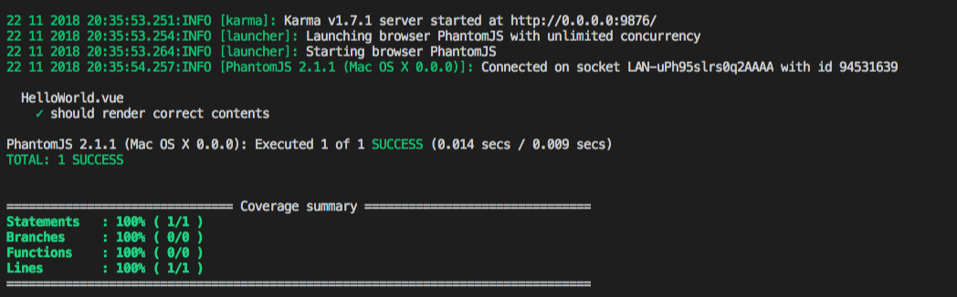
Unit Test Result - spec

Slide 16
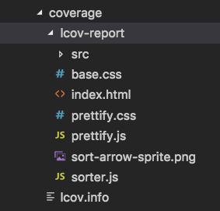
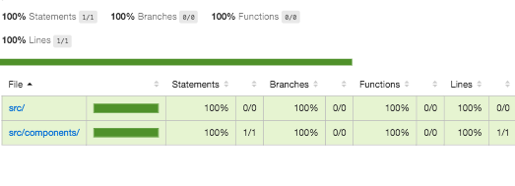
Unit Test Result - coverage

Slide 17
Writing Test Statements

Slide 18
HelloWorld.spec.js
import Vue from 'vue'
import HelloWorld from '@/components/HelloWorld'
describe('HelloWorld.vue', () => {
it('should render correct contents', () => {
const Constructor = Vue.extend(HelloWorld)
const vm = new Constructor().$mount()
expect(vm.$el.querySelector('.hello h1').textContent)
.to.equal('Welcome to Your Vue.js App')
})
})

Slide 19
Specs
A spec contains one or more expectations that test the state of the code.
An expectation in Jasmine is an assertion that is either true or false.
A spec with all true expectations is a passing spec. A spec with one or more false expectations is a failing spec.

Slide 20
Grammar
Since describe and it blocks are functions, they can contain any executable code necessary to implement the test.
JavaScript scoping rules apply, so variables declared in a describe are available to any it block inside the suite.
describe('HelloWorld.vue', () => {
it('should render correct contents', () => {
...
})
})

Slide 21
Grammar - chai
Expectation 문은 실제값을 취하는 expect 함수로 작성
기대 값(예상 값)을 가지는 assertion chain문들과 연결됨(chained)
각 chain들은 실제 값과 예상 값을 비교 -> report boolean값 to mocha
var a = 12;
expect(a).to.equal(12);
expect(true).to.be(true);
expect(false).to.not.be(true);
var message = "foo bar baz";
expect(message).to.match(/bar/);
expect(message).to.match("bar"); expect(message).to.not.match(/quux/);
Chai grammar =>
Notes:
Chai - expect(), assert() and should-style assertions

Slide 22
Grammar
HelloWorld.vue
HelloWorld.spec.js
<template>
<div class="hello">
<h1>{{ msg }}</h1>
</div>
</template>
<script>
export default {
name: 'HelloWorld',
data () {
return {
msg: 'Welcome to Your Vue.js App'
}
}
}
</script>
<style scoped> </style>
const Constructor = Vue.extend(HelloWorld)
// Vue를 상속받는 하위 클래스를 만듦
const vm = new Constructor().$mount()
//인스턴스를 만들고, 엘리먼트에 마운트함
expect(vm.$el.querySelector('.hello h1')
.textContent)
.to.equal('Welcome to Your Vue.js App')
Notes:
Vue 인스턴스가 인스턴스화 할 때 el 옵션이 없으면 연결된 DOM 엘리먼트 없이 “unmounted” 상태가 됨. vm.$mount()는 unmounted 된 Vue인스턴스의 마운트를 수동으로 시작하는데 사용
인스턴스가 마운트 된 이후, 그 엘리먼트는 vm.$el로 액세스 가능
*mount: adding nodes to the DOM
*unmount: removing them from the DOM
*updating: making changes to nodes already in the DOM

